Slide 1
善政競争
中央集権
地方分権
マニフェストの広がり
抽象的公約
二元代表制
首長と議会の位置づけ
議会対策
チェック機関だけでなく
政策立案・条例制定
追認機関

Slide 2
マニフェストとは
明確なビジョン
選択集中で
政策絞り込み
具体的手法・実施時期
財源・数値目標・工程
抽象的
何でもありの選挙公約
住民の関心、就任後の実施評価、政策本位の選挙

Slide 3
古賀市におけるマニフェスト
政策集
選挙公約
所信表明
公約＋７項目
施政方針
2023年度予算
落し込み
～２０２２年１１月２０日
無投票
２０２２年１２月６日～
市長選後初の定例会
２０２３年２月２８日
２期目初の当初予算
整合性
アクションプラン
2022年度～2025年度
アクションプラン
2023年度～2026年度
第５次総合計画基本構想2022年度～2031年度

Slide 4
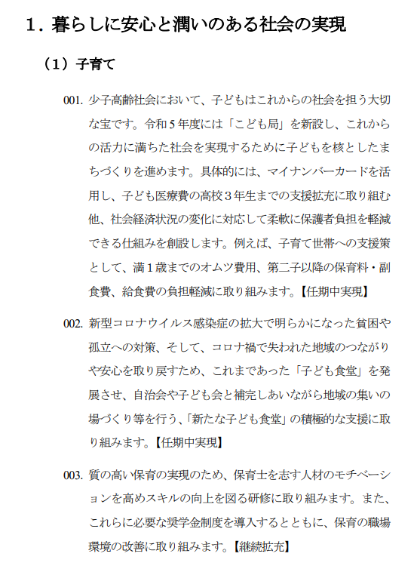
実施時期明記
任期中実現
着手
継続中
継続拡充
各施策に連番
全部で１２０項目
熊本市
大西市長のマニフェスト

Slide 5
実現が困難
６項目
４．６％
実現
１５項目
１１．５％
目に見える形で成果がない
３０項目
２３．１％
概ね成果が認められる
７９項目
６０．８％
熊本市
大西市長のマニフェスト

Slide 6
ACTION
マニフェスト作 成
PLAN
計画の
改善
補完
実施計画
落し込み
マニフェスト
サイクル
評価検証
マニフェスト修正
体制づくり
DO
CHECK
自己評価
住民検証
具体的事業実 行
実行の推進

Slide 7
マニフェストの評価・検証
課題
抽出
進捗
数値
Ａ | 高く評価できる ２２．５％
Ｂ | おおむね評価できる ６１．７％
Ｃ | 部分的には評価できる １３．３％
Ｄ | あまり評価できない ２．５％
Ｅ | 評価できない ０．０％
予算額
今後のスケジュール
各部署回答
提言

Slide 8
誰もが健康で安心して
暮らしていける
地域社会をめざします。
田辺市長の所信表明
（マニフェスト）
超高齢社会に対応し、全世代型の健康づくり・介護予防、地域福祉を推進します。地域や学校、企業、市民団体と連携し、健康チャレンジ10か条やヘルス・ステーションの普及促進、特定健診やがん検診の受診勧奨に取り組み、市民一人ひとりが自らの健康を意識できる環境をつくります。

Slide 9
熊本市の大西市長の
マニフェスト
（３）健康・医療・介護
055. 人生百年時代を迎え、誰もが健康で文化的な生活を送ることができるよう、健康ポイント事業の拡充に加え、新たに５０歳代など早い段階からの運動習慣の定着を図り、楽しみながらできる介護予防や、がん検診の無償化の拡大に取り組みます。
また、健康福祉分野のDXに積極的に取り組み、健康福祉行政の効率性をさらに高めます。【任期中実現】
056. 熊本市における子どものむし歯有病者率（1歳６か月時、３歳時）は、指定都市中最も悪い状況であることから、各種関係団体と連携を図り、むし歯予防に有効であるフッ化物を活用した事業等を推進し、指定都市最下位からの脱却を図ります。 【任期中実現】

Slide 10
健診・予防の徹底による
健康づくり
ぬま健司の
マニフェスト
②小中学生や１６歳～２９歳の
若者特定健診（実現）
③がん検診一部自己負担ゼロ、
前立腺がん検診項目追加、
心臓・脳ドック勧奨（実現）

Slide 11
89.3%
86.4%
83.9%
83.2%
76.0%
外食と比べて家庭の味が濃い又は変わらない割合
72.2%
健康づくりや食育に関する市民アンケート結果の数値を基にグラフ化
２０２２年
２０１６年
２０２２年
２０１６年
２０２２年

